Slide 1
第10章 面向对象分析
10.1 面向对象分析的基本过程
10.2 需求陈述
10.3 建立对象模型
10.4 建立动态模型
10.5 建立功能模型
10.6 定义服务
10.7 小结

Slide 2
在面向对象分析中过程得出的最重要的文档资料是软件需求规格说明，主要由对象模型、动态模型和功能模型组成。
需求分析过程是系统分析员与用户及领域专家反复交流和多次修正的过程。也就是说，理解和验证的过程通常交替进行，反复迭代，而且往往需要利用原型系统作为辅助工具。
面向对象分析(OOA)的关键是识别出问题域内的类与对象，并分析它们相互间的关系，最终建立起问题域的简洁、精确、可理解的正确模型。
在用面向对象观点建立起的3种模型中，对象模型是最基本、最重要、最核心的。

Slide 3
10.1 面向对象分析的基本过程
10.1.1 概述
面向对象分析，就是抽取和整理用户需求并建立问题域精确模型的过程。
面向对象分析过程从分析陈述用户需求的文件开始。
接下来，系统分析员应该深入理解用户需求，抽象出目标系统的本质属性，并用模型准确地表示出来。

Slide 4
在面向对象建模的过程中，系统分析员必须认真向领域专家学习。
在面向对象建模的过程中，还应该仔细研究以前针对相同的或类似的问题域进行面向对象分析所得到的结果。

Slide 5
10.1.2 3个子模型与5个层次
几乎解决任何一个问题，都需要从客观世界实体及实体间相互关系抽象出极有价值的对象模型；当问题涉及交互作用和时序时，动态模型是重要的；解决运算量很大的问题，则涉及重要的功能模型。动态模型和功能模型中都包含了对象模型中的操作(即服务或方法)。
复杂问题（大型系统）的对象模型通常由下述5个层次组成： 主题层、类与对象层、结构层、属性层和服务层。

Slide 6
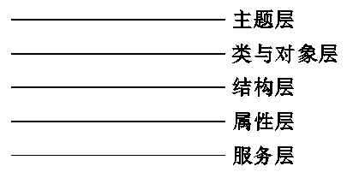
图10.1 复杂问题的对象模型的5个层次

Slide 7
主题是指导读者理解大型、复杂模型的一种机制。也就是说，通过划分主题把一个大型、复杂的对象模型分解成几个不同的概念范畴。主题划分的原则是：控制可见性和指导读者的注意力。
面向对象分析通过控制读者能见到的层次数目来控制可见性。其次，面向对象分析增加了一个主题层，它可以从一个相当高的层次描述总体模型，并对读者的注意力加以指导。
在进行面向对象分析时并不需要严格遵守自顶向下的原则。

Slide 8
在概念上可以认为，面向对象分析大体上按照下列顺序进行：寻找类与对象，识别结构，识别主题，定义属性，建立动态模型，建立功能模型，定义服务。大型、复杂系统的模型需要反复构造多遍才能建成。
大多数需求陈述都缺乏必要的信息，所缺少的信息主要从用户和领域专家那里获取，同时也需要从分析员对问题域的背景知识中提取。

Slide 9
10.2 需求陈述
10.2.1 书写要点
通常，需求陈述的内容包括：问题范围，功能需求，性能需求，应用环境及假设条件等。
应该避免对设计策略施加过多的约束，也不要描述系统的内部结构。
对系统性能及系统与外界环境交互协议的描述，开发标准、可维护性的要求都是合适的需求。
书写需求陈述时，要尽力做到语法正确，描述清楚。
系统分析员必须把需求与实现策略区分开。

Slide 10
系统分析员必须与用户及领域专家密切配合协同工作，共同提炼和整理用户需求。在这个过程中，很可能需要快速建立起原型系统，以便与用户更有效地交流，这个过程也是反复迭代的。
面向对象分析的目的，就是全面深入地理解问题域和用户的真实需求，建立起问题域的精确模型。

Slide 11
10.2.2 例子
某银行拟开发一个自动取款机系统，它是一个由自动取款机、中央计算机、分行计算机及柜员终端组成的网络系统。ATM和中央计算机由总行投资购买。总行拥有多台ATM，分别设在全市各主要街道上。分行负责提供分行计算机和柜员终端。柜员终端设在分行营业厅及分行下属的各个储蓄所内。该系统的软件开发成本由各个分行分摊。

Slide 12
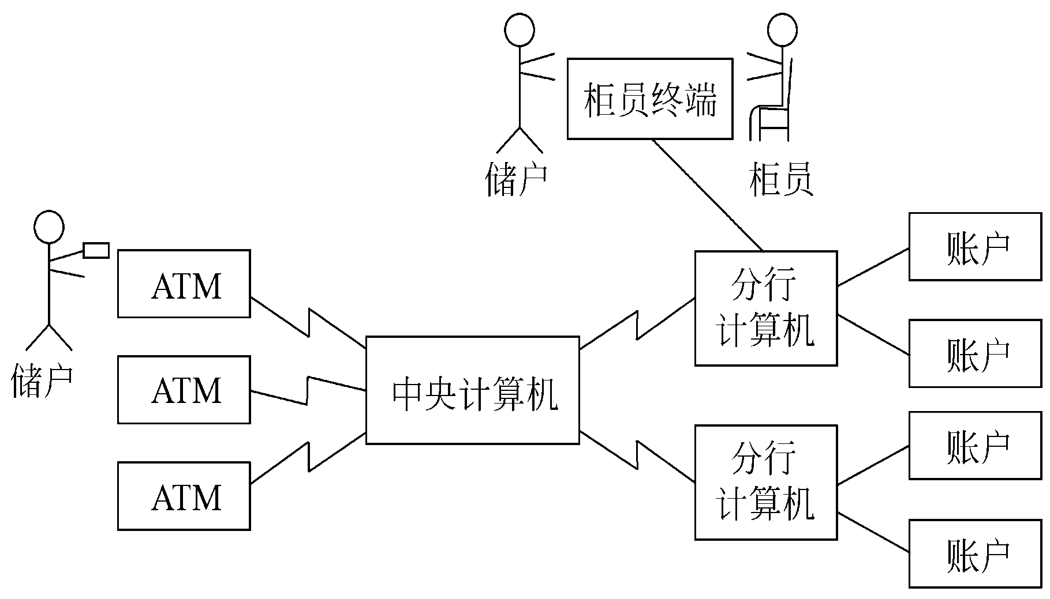
图10.2 ATM系统

Slide 13
银行柜员使用柜员终端处理储户提交的储蓄事务。储户可以用现金或支票向自己拥有的某个账户内存款或开新账户。储户也可以从自己的账户中取款。通常，一个储户可能拥有多个账户。柜员负责把储户提交的存款或取款事务输进柜员终端，接收储户交来的现金或支票，或付给储户现金。柜员终端与相应的分行计算机通信，分行计算机具体处理针对某个账户的事务并且维护账户。

Slide 14
拥有银行账户的储户有权申请领取现金兑换卡。使用现金兑换卡可以通过ATM访问自己的账户。目前仅限于用现金兑换卡在ATM上提取现金(即取款)，或查询有关自己账户的信息(例如，某个指定账户上的余额)。将来可能还要求使用ATM办理转账、存款等事务。

Slide 15
10.3 建立对象模型
面向对象分析的首要工作是建立问题域的对象模型。
需求陈述、应用领域的专业知识以及关于客观世界的常识，是建立对象模型时的主要信息来源。
典型的工作步骤是： 首先确定对象类和关联(因为它们影响系统整体结构和解决问题的方法)，对于大型复杂问题还要进一步划分出若干个主题；然后给类和关联增添属性，以进一步描述它们；接下来利用适当的继承关系进一步合并和组织类。而对类中操作的最后确定，则需等到建立了动态模型和功能模型之后，因为这两个子模型更准确地描述了对类中提供的服务的需求。

Slide 16
10.3.1 确定类与对象
系统分析员主要任务就是通过分析找出有用的类与
对象。首先找出所有候选的类与对象，然后从候选
的类与对象中筛选掉不正确的或不必要的。
1. 找出候选的类与对象
对象是对问题域中有意义的事物的抽象，它们既可
能是物理实体，也可能是抽象概念。
可感知的物理实体
人或组织的角色
(3) 应该记忆的事件
(4) 两个或多个对象的相互作用
(5) 需要说明的概念

Slide 17
有一种更简单的分析方法，即所谓的非正式分析。这种分析方法以用自然语言书写的需求陈述为依据，把陈述中的名词作为类与对象的候选者，用形容词作为确定属性的线索，把动词作为服务(操作)的候选者。通常，非正式分析是更详细、更精确的正式的面向对象分析的一个很好的开端。

Slide 18
银行，自动取款机(ATM)，系统，中央计算机，分行计算机，柜员终端，网络，总行，分行，软件，成本，市，街道，营业厅，储蓄所，柜员，储户，现金，支票，账户，事务，现金兑换卡，余额，磁卡，分行代码，卡号，用户，副本，信息，密码，类型，取款额，账单，访问。
分析员应该根据领域知识或常识进一步把隐含的类与对象提取出来。例如，在ATM系统的需求陈述中虽然没写“通信链路”和“事务日志”，但是，根据领域知识和常识可以知道，在ATM系统中应该包含这两个实体。

Slide 19
2. 筛选出正确的类与对象
删除不正确或不必要的类与对象：
冗余
储户与用户，现金兑换卡与磁卡及副本
(2)无关
“成本”、“市”、“街道”、“营业厅”和“储蓄所”
(3) 笼统
“系统”、“软件”、“信息”、“访问”
(4) 属性
“分行代码”、“卡号”、“密码”

Slide 20
(5) 操作
本身具有属性需独立存在的操作，应该作为类与对象。
(6) 实现
“事务日志”和“通信链路”
在ATM系统的例子中，经过初步筛选，剩下下列类与对象：ATM、中央计算机、分行计算机、柜员终端、总行、分行、柜员、储户、账户、事务、现金兑换卡。

Slide 21
10.3.2 确定关联
多数人习惯于在初步分析确定了问题域中的类与对象之后，接下来就分析确定类与对象之间存在的关联关系。
分析确定关联，能促使分析员考虑问题域的边缘情况，有助于发现那些尚未被发现的类与对象。

Slide 22
1. 初步确定关联
直接提取动词短语得出的关联
总行拥有多台ATM。
分行提供分行计算机和柜员终端。
柜员终端设在分行营业厅及储蓄所内。
(2) 需求陈述中隐含的关联
总行由各个分行组成。
分行保管账户。
总行拥有中央计算机。
(3) 根据问题域知识得出的关联
现金兑换卡访问账户。
分行雇用柜员。

Slide 23
2. 筛选
筛选时主要根据下述标准删除候选的关联：
已删去的类之间的关联
(2) 与问题无关的或应在实现阶段考虑的关联
“系统处理并发的访问”
(3) 瞬时事件
“ATM读现金兑换卡”
“中央计算机确定事务与分行的对应关系”
(4) 三元关联
三个或三个以上对象之间的关联，大多可以分解为
二元关联或用词组描述成限定的关联。
“柜员输入针对账户的事务”

Slide 24
(5) 派生关联
“分行计算机维护账户”的实际含义是“分行保管账
户”和“事务修改账户”。
3. 进一步完善
应该进一步完善经筛选后余下的关联，通常从下述
几个方面进行改进：
正名
“分行提供分行计算机和柜员终端”
(2) 分解 “事务”
(3) 补充 “柜员输入柜员事务”、“柜员事务输进柜员终端”
(4) 标明重数

Slide 25
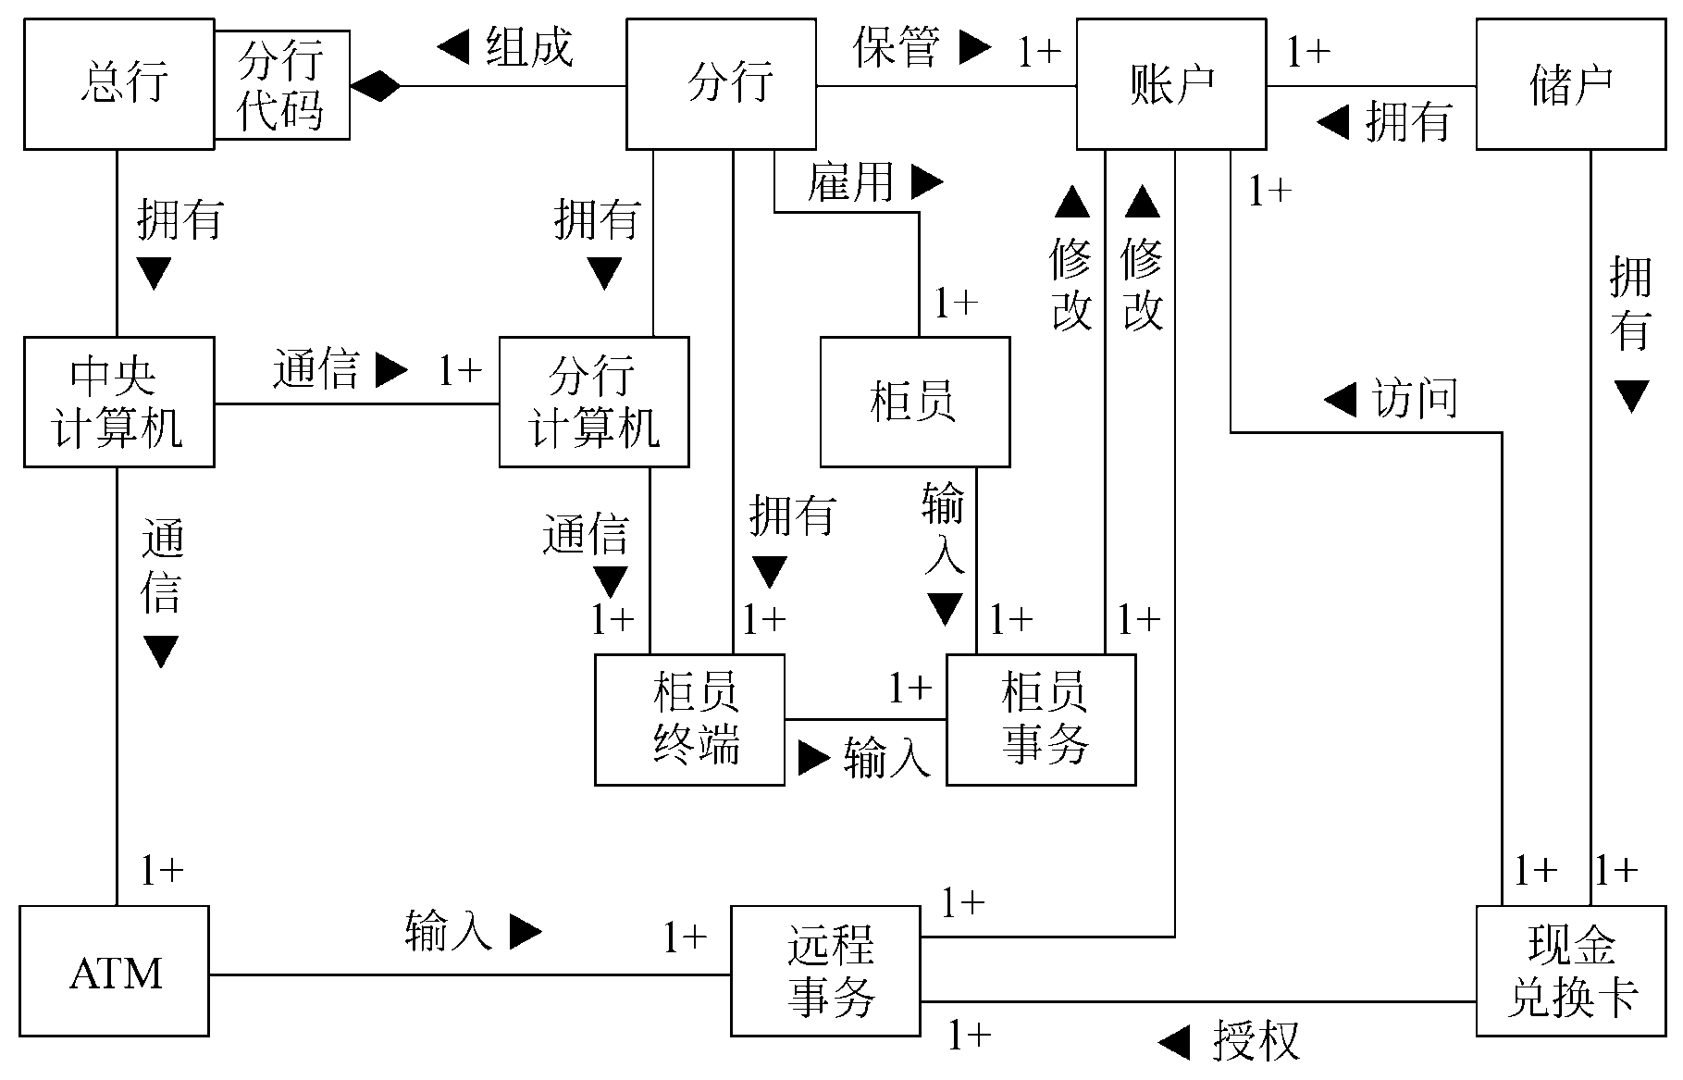
图10.3 ATM系统原始的类图

Slide 26
10.3.3 划分主题
在开发大型、复杂系统的过程中，为了降低复杂程度，人们习惯于把系统再进一步划分成几个不同的主题，也就是在概念上把系统包含的内容分解成若干个范畴。
应该按问题领域而不是用功能分解方法来确定主题。此外，应该按照使不同主题内的对象相互间依赖和交互最少的原则来确定主题。
以ATM系统为例，可以把它划分成总行（包含总行和中央计算机这两个类）、分行（包含分行、分行计算机、柜员终端、柜员事务、柜员和账户等类）和ATM（包含ATM、远程事务、现金兑换卡和储户等类）等3个主题。

Slide 27
10.3.4 确定属性
属性是对象的性质，藉助于属性我们能对类与对象和结构有更深入更具体的认识。一般说来，确定属性的过程包括分析和选择两个步骤。

Slide 28
1. 分析
不可能在需求陈述中找到所有属性，分析员还必须藉助于领域知识和常识才能分析得出需要的属性。属性对问题域的基本结构影响很小。随着时间的推移，问题域中的类始终保持稳定，属性却可能改变了，相应地，类中方法的复杂程度也将改变。
应该仅考虑与具体应用直接相关的属性，不要考虑那些超出所要解决的问题范围的属性。在分析过程中应该首先找出最重要的属性，以后再逐渐把其余属性增添进去。在分析阶段不要考虑那些纯粹用于实现的属性。

Slide 29
2. 选择
认真考察经初步分析而确定下来的那些属性，从中
删掉不正确的或不必要的属性。
误把对象当作属性
误把关联类的属性当作一般对象的属性
把限定误当成属性
(4) 误把内部状态当成了属性
(5) 过于细化
(6) 存在不一致的属性

Slide 30
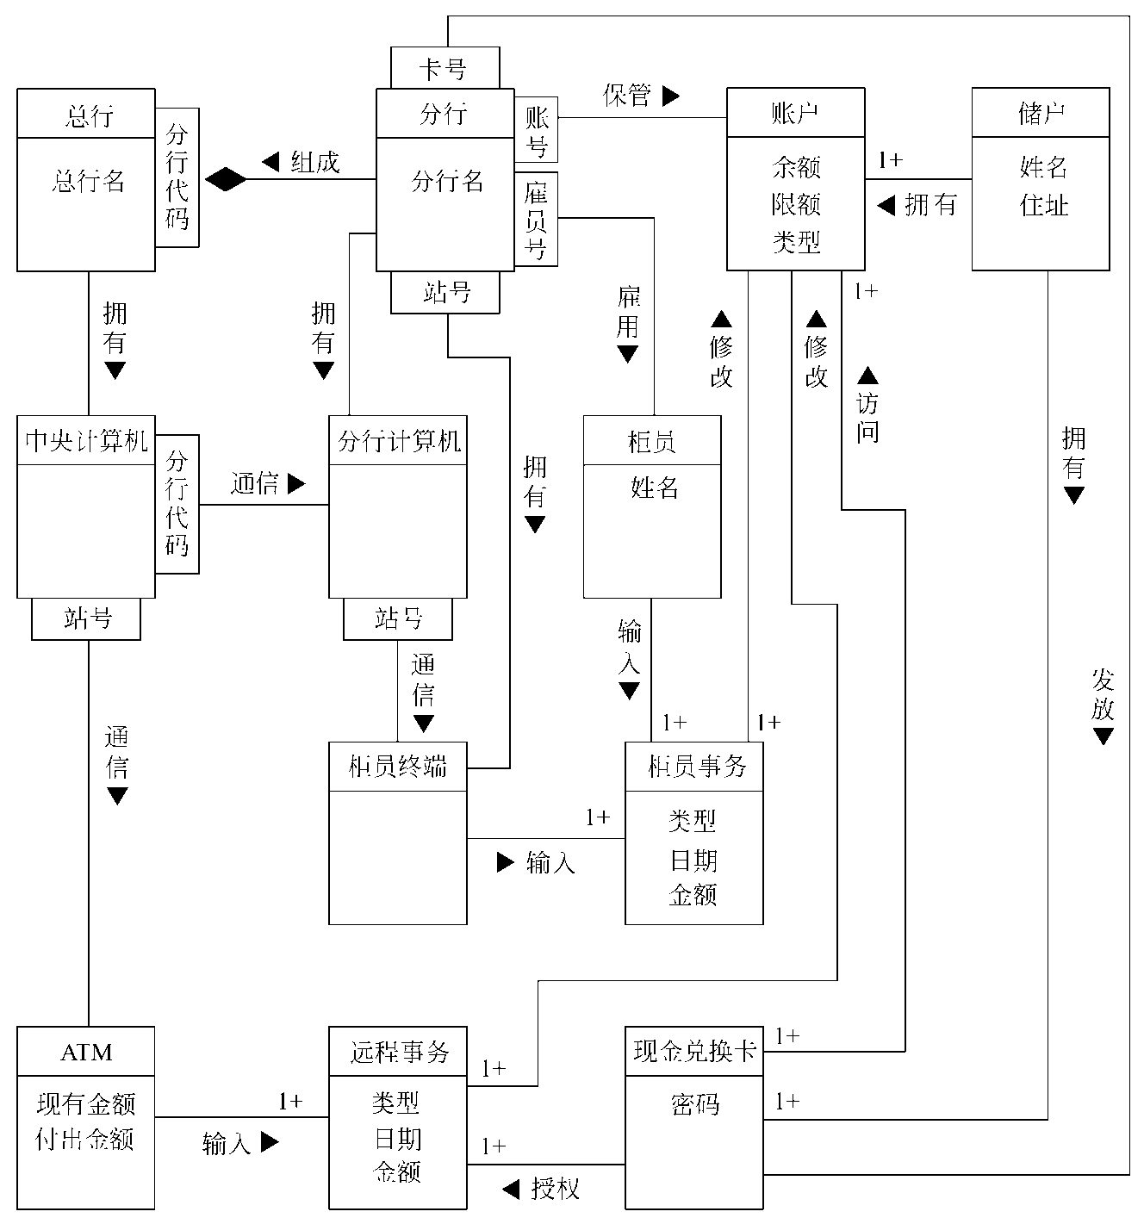

Slide 31
10.3.5 识别继承关系
确定了类中应该定义的属性之后，就可以利用继承机制共享公共性质，并对系统中众多的类加以组织。通常，许多归纳关系都是根据客观世界现有的分类模式建立起来的，只要可能，就应该使用现有的概念。

Slide 32
可以使用两种方式建立继承(即泛化)关系：
自底向上： 抽象出现有类的共同性质泛化出父类，这个过程实质上模拟了人类归纳思维过程。
(2) 自顶向下： 把现有类细化成更具体的子类，这模拟了人类的演绎思维过程。。
利用多重继承可以提高共享程度，但是同时也增加了概念上以及实现时的复杂程度。使用多重继承机制时，通常应该指定一个主要父类，从它继承大部分属性和行为；次要父类只补充一些属性和行为。

Slide 33
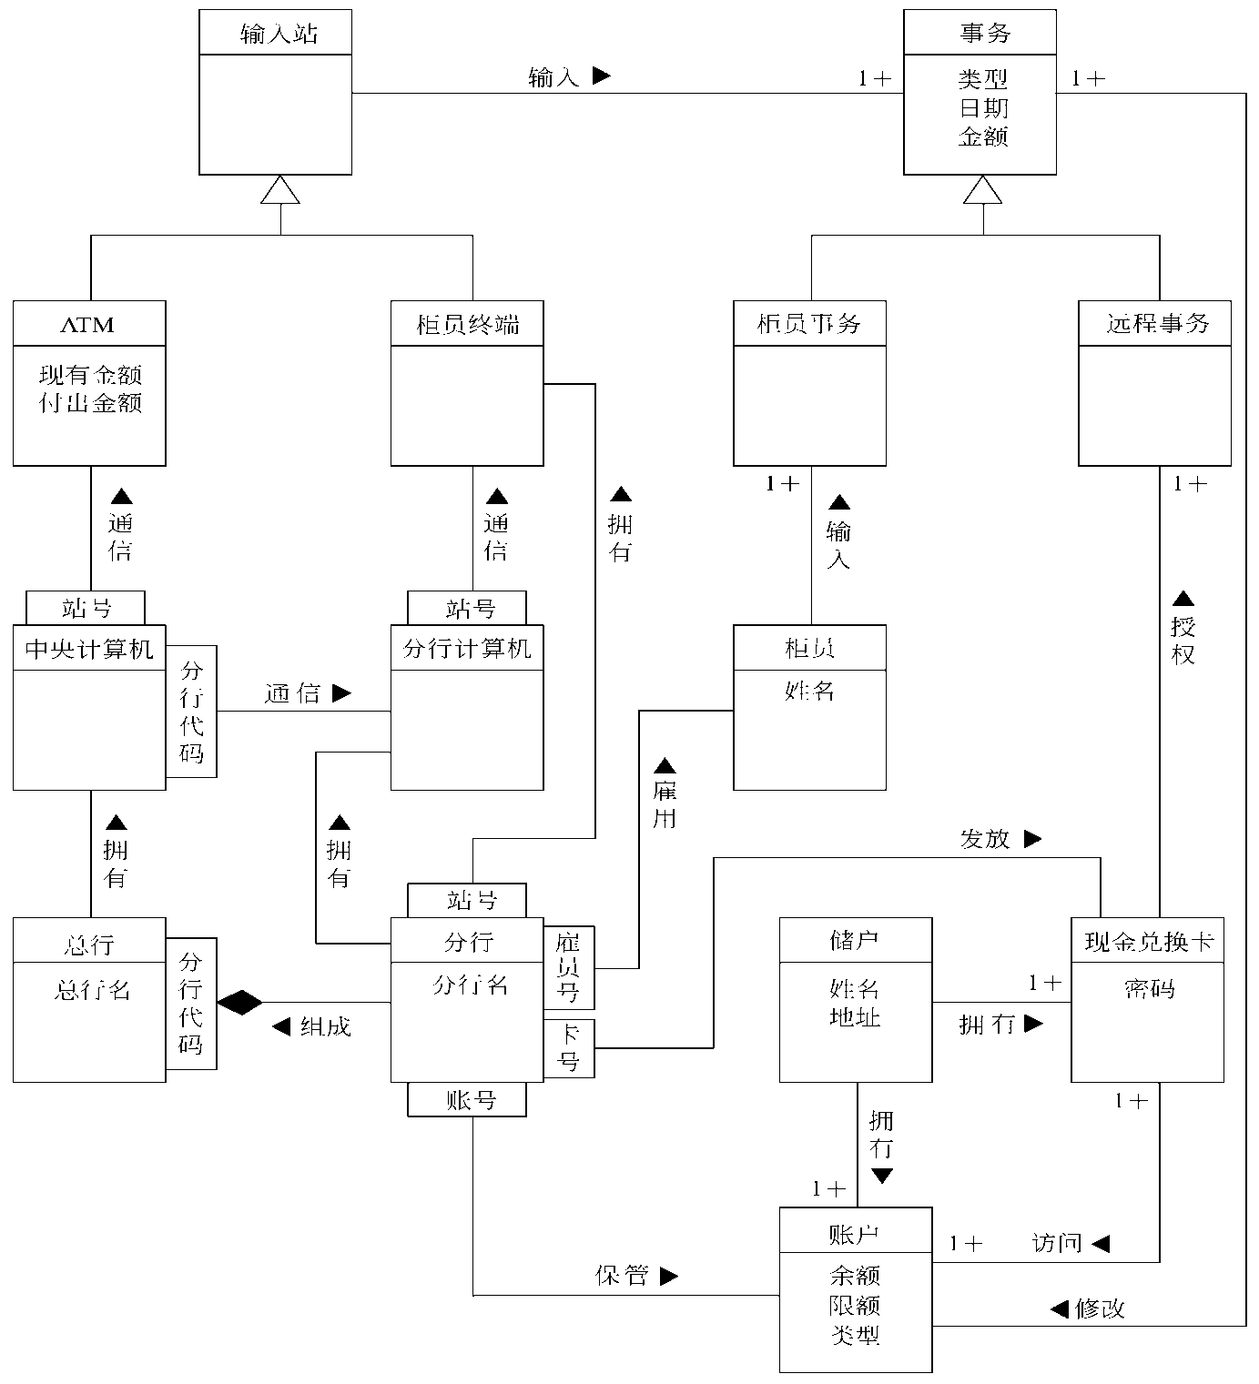

Slide 34
10.3.6 反复修改
仅仅经过一次建模过程很难得到完全正确的对象模型。事实上，软件开发过程就是一个多次反复修改、逐步完善的过程。

Slide 35
1. 分解“现金兑换卡”类
实际上，“现金兑换卡”有两个相对独立的功能，它既是鉴别储户使用ATM的权限的卡，又是ATM获得分行代码和卡号等数据的数据载体。因此，把“现金兑换卡”类分解为“卡权限”和“现金兑换卡”两个类，将使每个类的功能更单一。
2. “事务”由“更新”组成
通常，一个事务包含对账户的若干次更新，这里所说的更新，指的是对账户所做的一个动作(取款、存款或查询)。“更新”虽然代表一个动作，但是它有自己的属性(类型、金额等)，应该独立存在，因此应该把它作为类。

Slide 36
3. 把“分行”与“分行计算机”合并
区分“分行”与“分行计算机”，对于分析这个系统来说，并没有多大意义，为简单起见，应该把它们合并。类似地，应该合并“总行”和“中央计算机”。

Slide 37
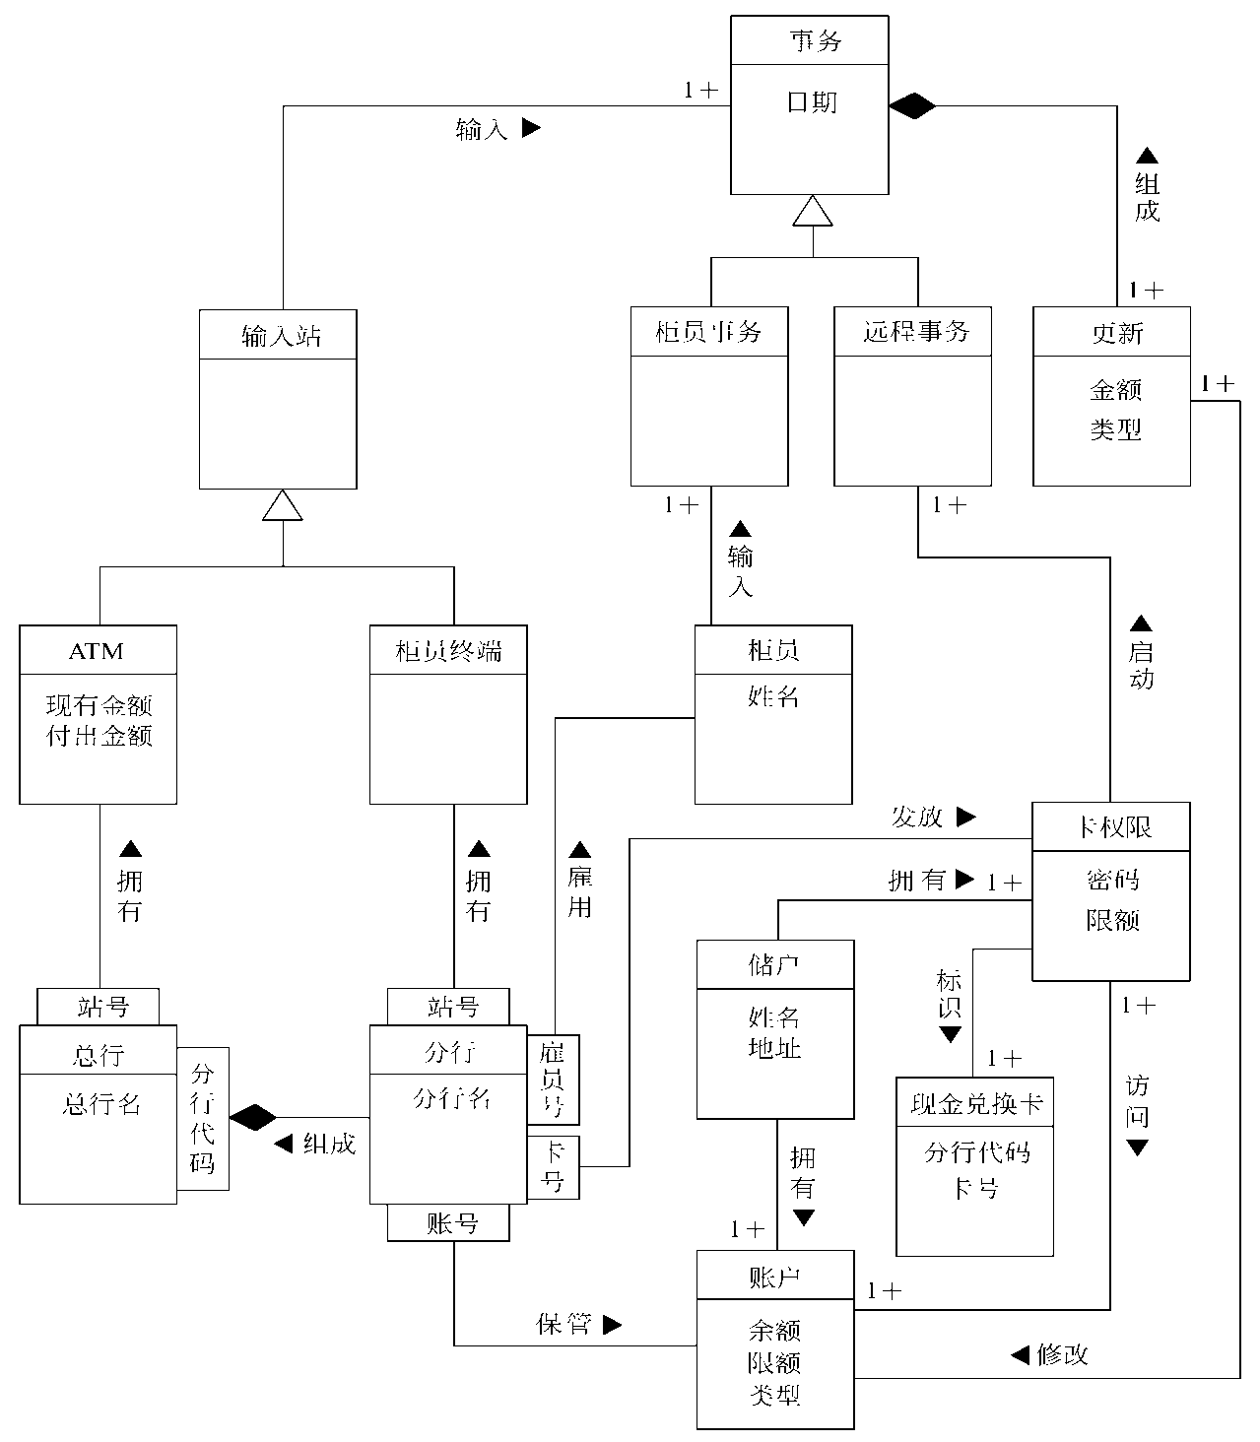

Slide 38
10.4 建立动态模型
如果收集输入信息是目标系统的一项主要工作，则在开发这类应用系统时建立正确的动态模型是至关重要的。
建立动态模型的第一步，是编写典型交互行为的脚本。第二步，从脚本中提取出事件，确定触发每个事件的动作对象以及接受事件的目标对象。第三步，排列事件发生的次序，确定每个对象可能有的状态及状态间的转换关系，并用状态图描绘它们。最后，比较各个对象的状态图，检查它们之间的一致性，确保事件之间的匹配。

Slide 39
10.4.1 编写脚本
在建立动态模型的过程中，脚本是指系统在某一执行期间内出现的一系列事件。脚本描述用户(或其他外部设备)与目标系统之间的一个或多个典型的交互过程，以便对目标系统的行为有更具体的认识。
编写脚本时，首先编写正常情况的脚本。然后，考虑特殊情况。最后，考虑出错情况，例如，输入的值为非法值或响应失败。如果可能，应该允许用户“异常中止”一个操作或“取消”一个操作。

Slide 40
脚本描述事件序列。每当系统中的对象与用户(或其他外部设备)交换信息时，就发生一个事件。所交换的信息值就是该事件的参数，也有许多事件是无参数的，这样的事件仅传递一个信息——该事件已经发生了。
对于每个事件，都应该指明触发该事件的动作对象、接受事件的目标对象以及该事件的参数。
表10.1和表10.2（见书240页）分别给出了ATM系统的正常情况脚本和异常情况脚本。

Slide 41
10.4.2 设想用户界面
大多数交互行为都可以分为应用逻辑和用户界面两部分。应用逻辑是内在的、本质的内容，用户界面是外在的表现形式。动态模型着重表示应用系统的控制逻辑。

Slide 42
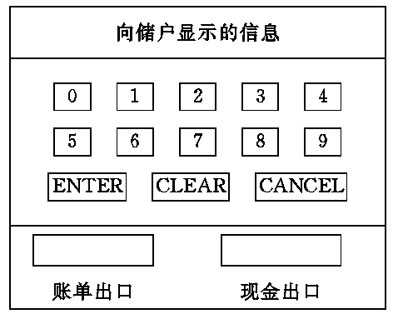
图10.7 ATM的界面格式

Slide 43
10.4.3 画事件跟踪图
用自然语言书写的脚本往往不够简明，而且有时在阅读时会有二义性。为了有助于建立动态模型，通常在画状态图之前先画出事件跟踪图。

Slide 44
1. 确定事件
应该仔细分析每个脚本，以便从中提取出所有外部事件。事件包括系统与用户(或外部设备)交互的所有信号、输入、输出、中断、动作等等。大多数对象到对象的交互行为都对应着事件。
应该把对控制流产生相同效果的那些事件组合在一起作为一类事件，并给它们取一个惟一的名字。但是，应该把对控制流有不同影响的那些事件区分开来，不要误把它们组合在一起。
经过分析，应该区分出每类事件的发送对象和接受对象。

Slide 45
2. 画出事件跟踪图
从脚本中提取出各类事件并确定了每类事件的发送对象和接受对象之后，就可以用事件跟踪图把事件序列以及事件与对象的关系，形象、清晰地表示出来。事件跟踪图实质上是扩充的脚本，可以认为事件跟踪图是简化的UML顺序图。

Slide 46
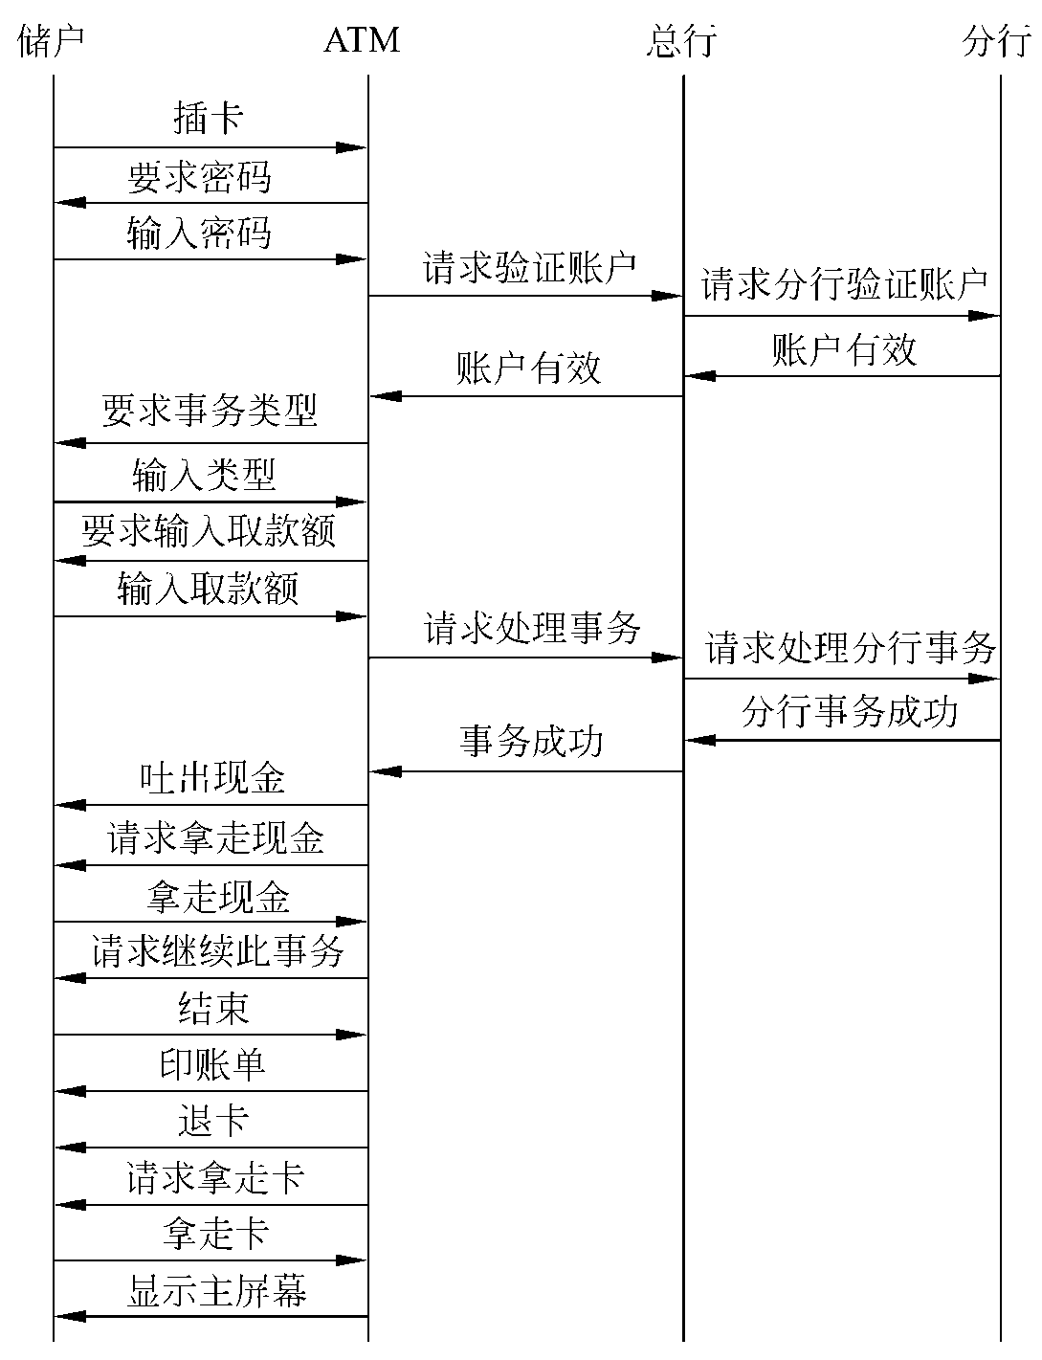
事件跟踪图

Slide 47
在交管局的驾驶员违章查询系统中，驾驶员查询违章记录就是系统中的一次交互行为，问题陈述如下：
开始时终端上显示主页，用户选择“查询”请求后，显示“请输入身份证号”页面。
在用户输入身份证号后，系统查对驾驶员文件，核对驾驶员身份证号。若输入的身份证号不正确，则显示“输入的身份证号不正确”，显示“无此驾驶员”，此次查询取消。
若输入身份证号正确，则在违章记录文件中进行查找，显示还未处理的违章记录。当用户选择“继续查询”后回到“请输入身份证号”页面，当用户选择“结束查询”后回到主页。

Slide 48
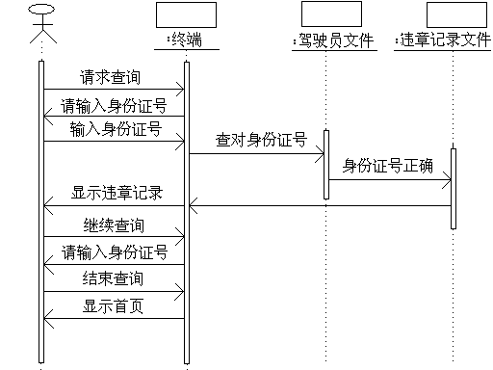
查询一次违章记录的时序图

Slide 49
10.4.4 画状态图
状态图描绘事件与对象状态的关系。当对象接受了一个事件以后，它的下个状态取决于当前状态及所接受的事件。
通常，用一张状态图描绘一类对象的行为，它确定了由事件序列引出的状态序列。系统分析员应该集中精力仅考虑具有重要交互行为的那些类。

Slide 50
从一张事件跟踪图出发画状态图时，应该集中精力仅考虑影响一类对象的事件，也就是说，仅考虑事件跟踪图中所有指向同一条竖线的那些箭头线。把这些事件作为状态图中的有向边(即箭头线)，边上标以事件名。两个事件之间的间隔就是一个状态。
根据一张事件跟踪图画出状态图之后，再把其他脚本的事件跟踪图合并到已画出的状态图中。
考虑完正常事件之后再考虑边界情况和特殊情况，其中包括在不适当时候发生的事件。
当状态图覆盖了所有脚本，包含了影响某类对象状态的全部事件时，该类的状态图就构造出来了。

Slide 51
以ATM系统为例，“ATM”、“柜员终端”、“总行”和“分行”都是主动对象，它们相互发送事件；而“现金兑换卡”、“事务”和“账户”是被动对象，并不发送事件。“储户”和“柜员”虽然也是动作对象，但是，它们都是系统外部的因素，无须在系统内实现它们。因此，只需要考虑“ATM”、“总行”、“柜员终端”和“分行”的状态图。

Slide 52
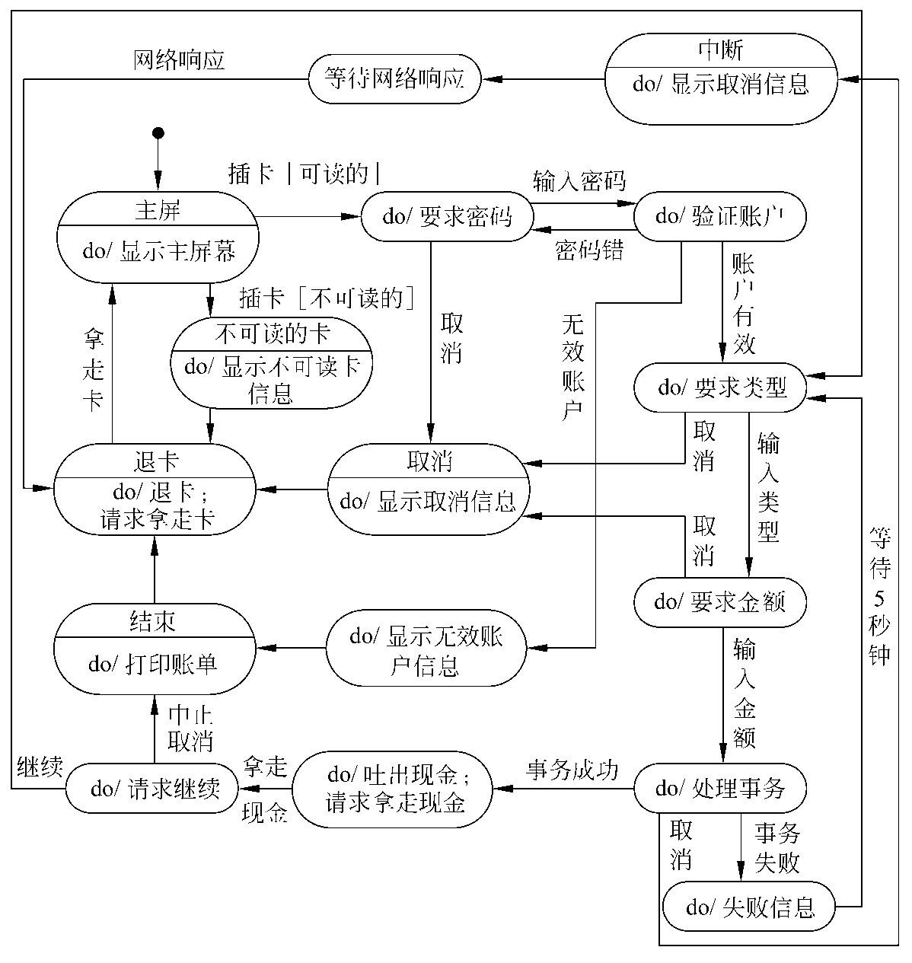
图10.9 ATM类的状态图

Slide 53
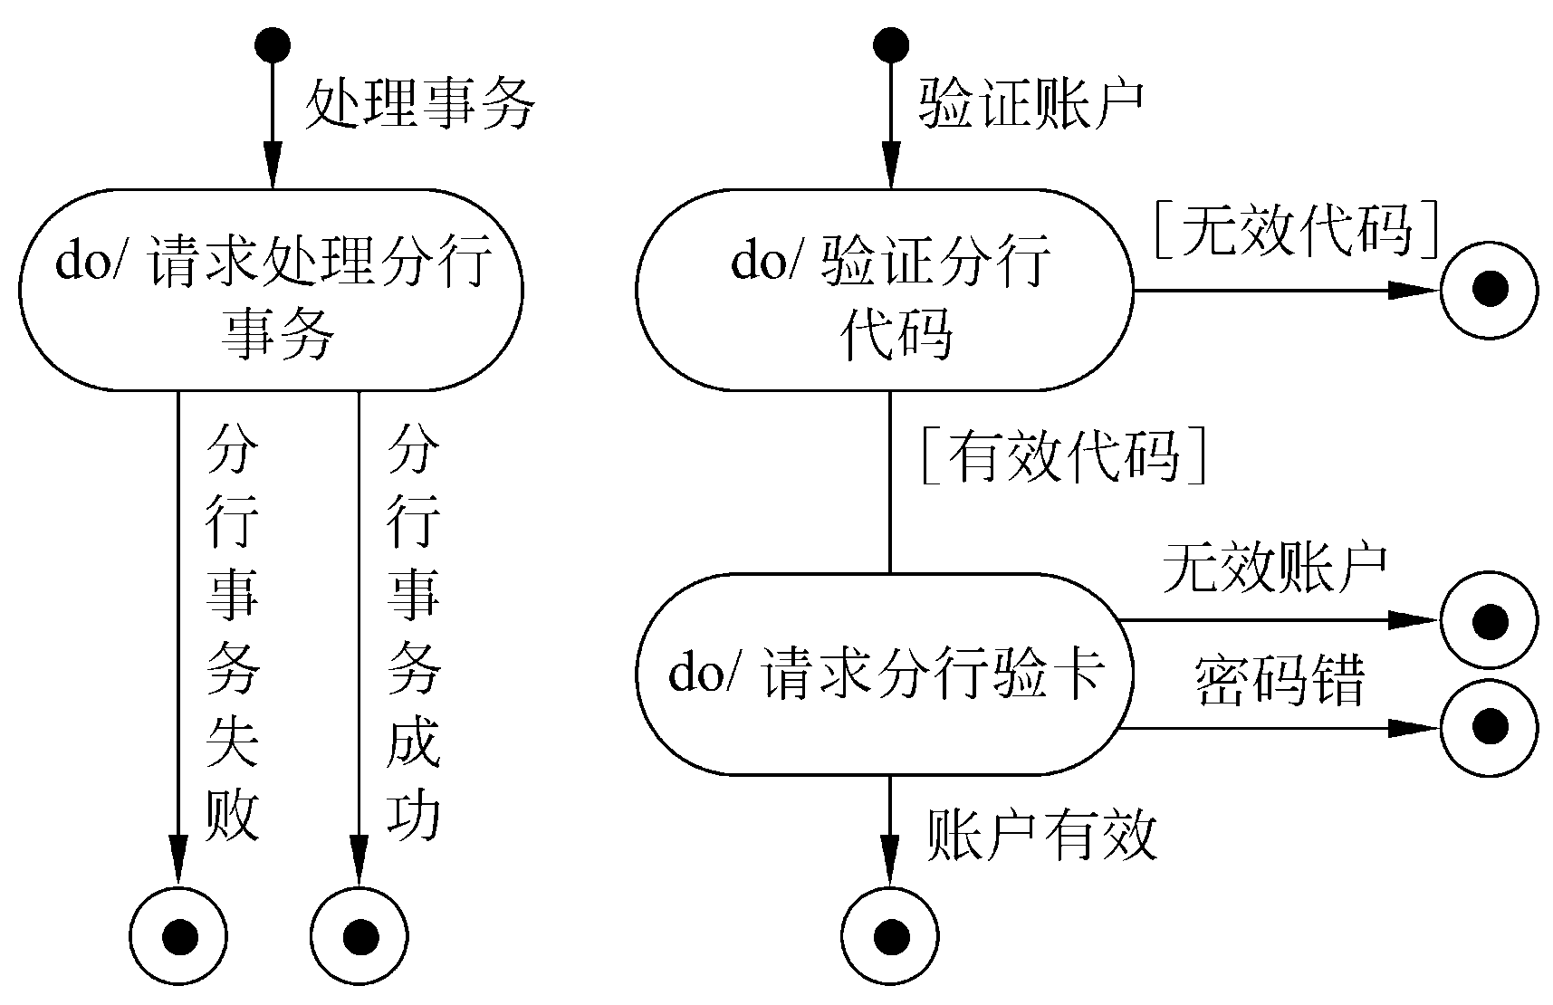
图10.10 总行类的状态图

Slide 54
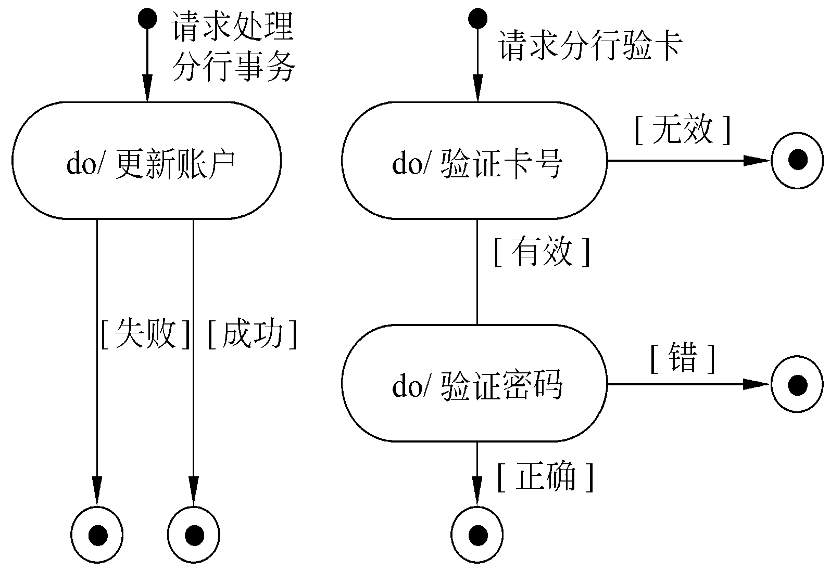
图10.11 分行类的状态图

Slide 55
10.4.5 审查动态模型
各个类的状态图通过共享事件合并起来，构成了系统的动态模型。在完成了每个具有重要交互行为的类的状态图之后，应该检查系统级的完整性和一致性。
应该审查每个事件，跟踪它对系统中各个对象所产生的效果，以保证它们与每个脚本都匹配。
在总行类的状态图中，事件“分行代码错”是由总行发出的，但是在ATM类的状态图中并没有一个状态接受这个事件。因此，在ATM类的状态图中应该再补充一个状态“do/显示分行代码错信息”，它接受由前驱状态“do/验证账户”发出的事件“分行代码错”，它的后续状态是“退卡”。

Slide 56
  在学校的教学管理系统中，学生查询成绩就是系统中的一次交互行为。问题陈述如下：
  1、开始时终端上显示主页，用户选择“查询”请求后，显示“请输入学号”。
  2、在用户输入学号后，系统查对学生文件，核对学生学号：若输入的学号不正确，则显示“输入的学号不正确”，此次查询取消。若输入正确，出现“请输入课程名”。

Slide 57
  3、一旦输入课程名，就开始查找课程文件：若输入的课程名不正确，则显示“输入的课程名不正确”，此次查询取消。若输入正确，则根据“学号”和“课程名”，查询选课文件。
  4、若在选课文件中查询成功，显示查询到的成绩，当用户选择“继续查询”后回到“请输入学号”，当用户选择“结束查询”后回到主页，若查询失败。则显示“查询失败”后回到“请输入学号”。

Slide 58
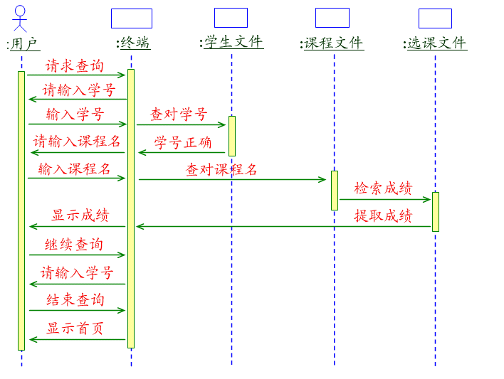
  一次查询的顺序图

Slide 59
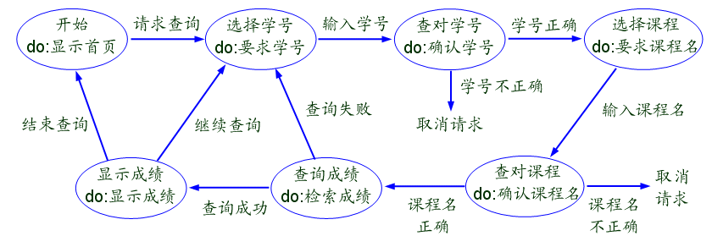
  查询的状态图

Slide 60
10.5 建立功能模型
功能模型表明了系统中数据之间的依赖关系，以及有关的数据处理功能，它由一组数据流图组成。其中的处理功能可以用IPO图(或表)、伪码等多种方式进一步描述。
通常在建立了对象模型和动态模型之后再建立功能模型。

Slide 61
10.5.1 画出基本系统模型图
基本系统模型由若干个数据源点/终点，及一个处理框组成，这个处理框代表了系统加工、变换数据的整体功能。基本系统模型指明了目标系统的边界。由数据源点输入的数据和输出到数据终点的数据，是系统与外部世界之间的交互事件的参数。

Slide 62
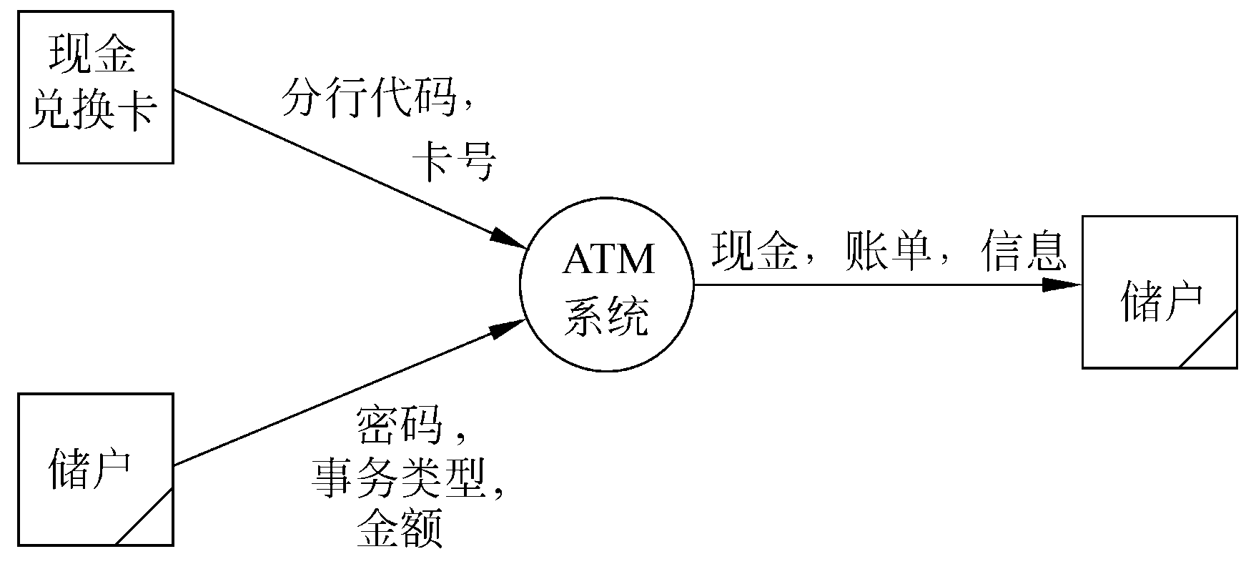
图10.12 ATM系统的基本系统模型

Slide 63
10.5.2 画出功能级数据流图
把基本系统模型中单一的处理框分解成若干个处理框，以描述系统加工、变换数据的基本功能，就得到功能级数据流图。

Slide 64
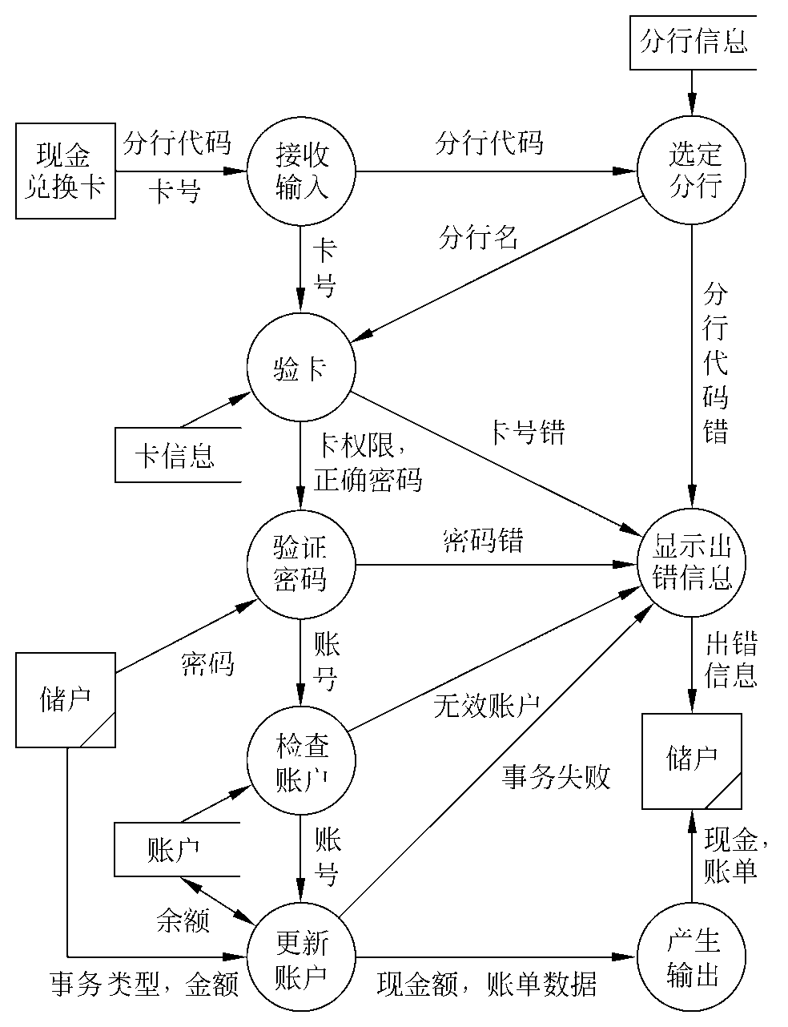
图10.13 ATM系统的功能级数据流图

Slide 65
10.5.3 描述处理框功能
把数据流图分解细化到一定程度之后，就应该描述图中各个处理框的功能。应该注意的是，要着重描述每个处理框所代表的功能，而不是实现功能的具体算法。
描述既可以是说明性的，也可以是过程性的。说明性描述规定了输入值和输出值之间的关系，以及输出值应遵循的规律。过程性描述则通过算法说明“做什么”。

Slide 66
10.6 定义服务
“对象”是由描述其属性的数据，及可以对这些数据施加的操作(即服务)，封装在一起构成的独立单元。
需要等到建立了动态模型和功能模型之后，才能最终确定类中应有的服务，因为这两个子模型更明确地描述了每个类中应该提供哪些服务。

Slide 67
1. 常规行为
在分析阶段可以认为，类中定义的每个属性都是可以访问的，也就是说，假设在每个类中都定义了读、写该类每个属性的操作。但是，通常无需在类图中显式表示这些常规操作。
2. 从事件导出的操作
状态图中发往对象的事件也就是该对象接收到的消息，因此该对象必须有由消息选择符指定的操作，这个操作修改对象状态(即属性值)并启动相应的服务。

Slide 68
3. 与数据流图中处理框对应的操作
数据流图中的每个处理框都与一个对象(也可能是若干个对象)上的操作相对应。应该仔细对照状态图和数据流图，以便更正确地确定对象应该提供的服务。
4. 利用继承减少冗余操作
应该尽量利用继承机制以减少所需定义的服务数目。只要不违背领域知识和常识，就尽量抽取出相似类的公共属性和操作，以建立这些类的新父类，并在类等级的不同层次中正确地定义各个服务。

Slide 69
10.7 小结
面向对象分析的关键工作，是分析、确定问题域中的对象及对象间的关系，并建立起问题域的对象模型。
大型、复杂系统的对象模型通常由5个层次组成：主题层、类与对象层、结构层、属性层和服务层。
大多数分析模型都不是一次完成的，为了理解问题域的全部含义，必须反复多次地进行分析。
掌握面向对象分析的过程。

Slide 70
一个好的分析模型应该正确完整地反映问题的本质属性，且不包含与问题无关的内容。分析的目标是全面深入地理解问题域，其中不应该涉及具体实现的考虑。但是，在实际的分析过程中完全不受与实现有关的影响也是不现实的。虽然分析的目的是用分析模型取代需求陈述，并把分析模型作为设计的基础，但是事实上，在分析与设计之间并不存在绝对的界线。

Slide 71
  重点掌握的内容：
  1、软件生命周期相关概念及软件过程主要模型。
  2、画数据流图，编写数据字典，计算成本/效益。
  3、画实体-联系图，画状态转换图。
  4、画层次图，设计软件结构。
  5、画盒图，画PAD图，画Jackson图表示程序结构，McCabe方法。
  6、逻辑覆盖、基本路径测试、软件可靠性。

Slide 72
  7、面向对象范型的相关概念，画类图，画用例图。
  8、面向对象的分析设计方法，画事件跟踪图（顺序图），画状态图。
  9、统一开发过程，能力成熟度模型。

